Slide 1
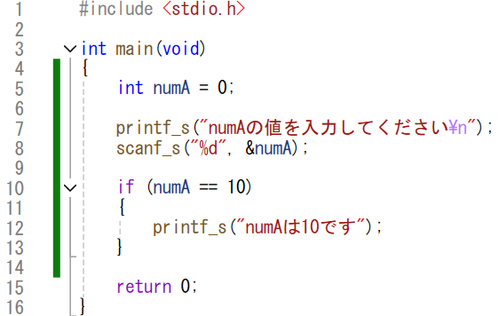
条件分岐
プログラムの処理を条件付きで分岐させることができます。
以下のプログラムを書きましょう。

Slide 2
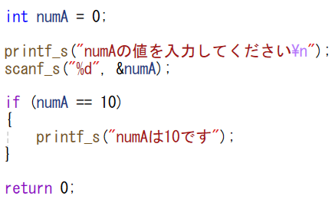
条件分岐
if文は条件を書くことにより、処理を分岐させることができます。
この条件が真（正しい）とカッコの中の処理へと進む

Slide 3
条件分岐
等しいかどうかを判定する演算子には「==」を使用します。
「=」だと代入になるので間違えないようにしましょう。
他にも条件を判定する演算子があるので練習します。

Slide 4
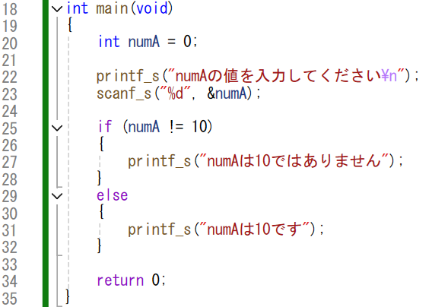
条件分岐
以下のプログラムを書きましょう。

Slide 5
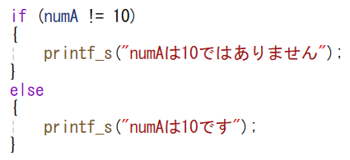
条件分岐
等しくないかどうか判定する演算子は「!=」です。
またif文に続けてelse文を書くと、
if文の条件が偽（正しくない）時の処理を書くことができます。

Slide 6
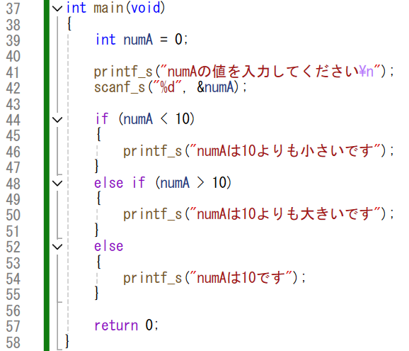
条件分岐
続けて以下のプログラムを書きます。

Slide 7
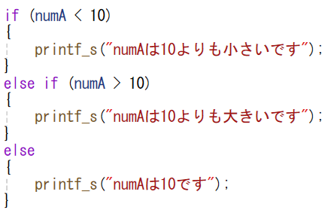
条件分岐
演算子「＞」や「＜」を使うことにより、
数値が大きいか、小さいかを比較することができます。
等しい数値は含まれないので気をつけましょう。
また、else if文を使えば、連続した条件分岐を作ることができます。

Slide 8
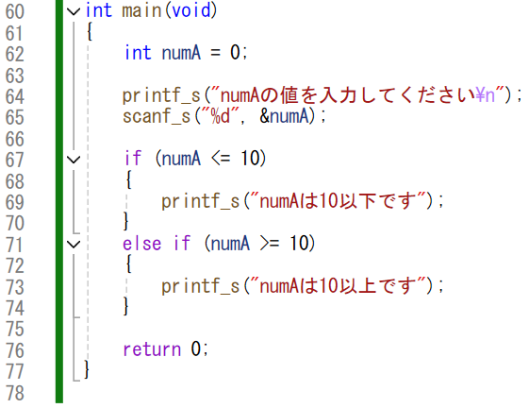
条件分岐
続いて以下のプログラムを書きます。

Slide 9
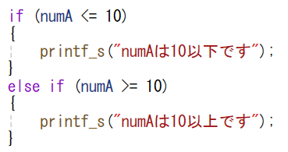
条件分岐
演算子「>=」や「<=」で、数値以上か数値以下かを判定できます。
数値が等しい場合も含む判定になります。

Slide 10
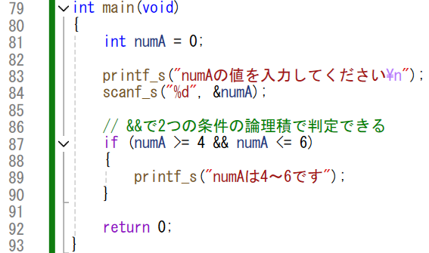
条件分岐
続いて以下のプログラムを書きます。

Slide 11
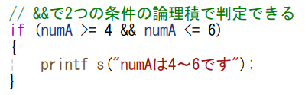
条件分岐
2つの条件を「＆＆」で繋ぐと、論理積で判定できます。（A かつ B）

Slide 12
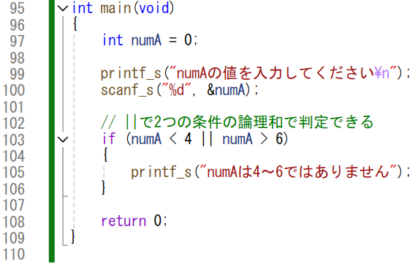
条件分岐
続いて以下のプログラムを書きます。

Slide 13
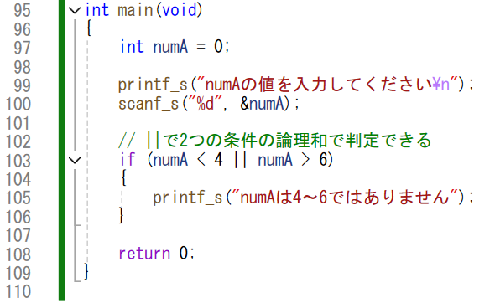
条件分岐
2つの条件を「||」で繋ぐと、論理和で判定できます。（A または B）

